Slide 1
Backpropagation
Ivo Cetkovich Bakmas
Ornella Pitiddu

Slide 2








Red multicapa y notaciones:
Input layer
Output layer
Hidden layers
Notes:
Además de las capas de entrada y salida se incorporan capas intermedias llamadas capas ocultas

Slide 3









Red multicapa y notaciones:
Input layer
Output layer
Hidden layers
Notes:
Además de las capas de entrada y salida se incorporan capas intermedias llamadas capas ocultas

Slide 4
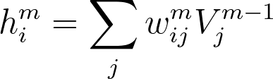
Notes:
Además de las capas de entrada y salida se incorporan capas intermedias llamadas capas ocultas

Slide 5
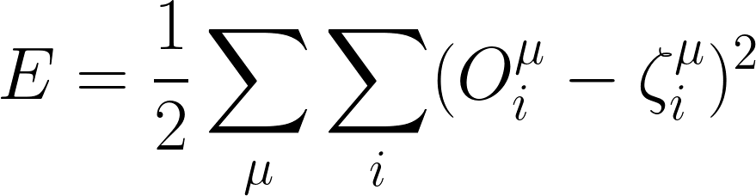

Se define el error o función de costo
salidas
Salidas deseadas
Patrones
Cada neurona de salida
Para usar el método de gradiente descendiente se deben obtener

Slide 6
La propagación hacia atrás es más complicada que las propagaciones hacia adelante que hicimos en trabajos anteriores

Slide 7


Primero veo cómo se relaciona una cierta entrada con el valor de una neurona de salida

Slide 8


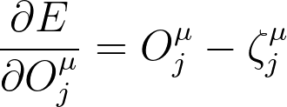
La propagación hacia atrás empieza calculando
Para cada caso particular:

Slide 9
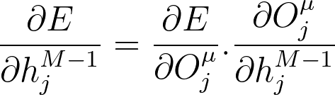
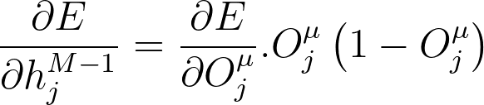
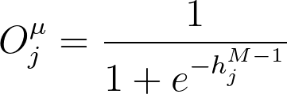
Primero veo cómo se relaciona una cierta entrada con el valor de una neurona de salida
Para cada caso particular:
Aplicando regla de la cadena
Si la activación es sigmoide

Slide 10
Ahora sabemos cómo una variación de la entrada total h afecta el error

Slide 11
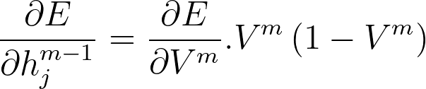
Ahora sabemos cómo una variación de la entrada total h afecta el error
Pero la entrada total es a su vez función lineal de los estados anteriores y los pesos

Slide 12
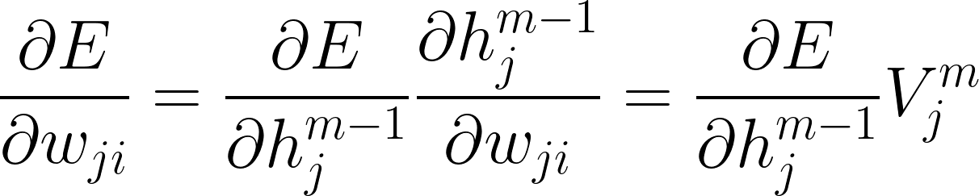
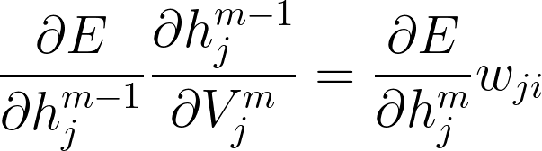
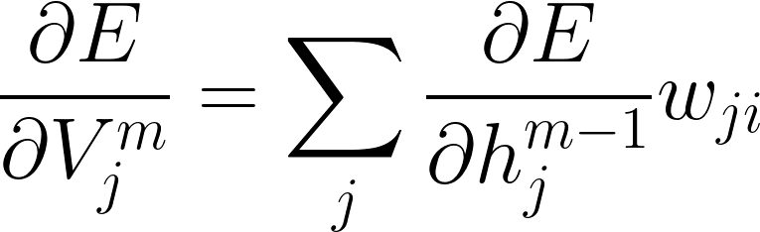
Para un peso particular:
La contribución de una nodo en otro de la siguiente capa es:
Teniendo en cuenta todas las conexiones:

Slide 13
Para un peso particular:
La contribución de una nodo en otro de la siguiente capa es:

Slide 14
Para un peso particular:
La contribución de una nodo en otro de la siguiente capa es:
Teniendo en cuenta todas las conexiones:

Slide 15
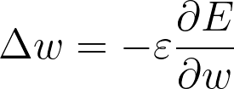
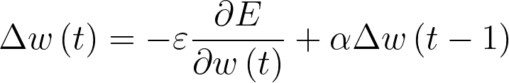
Puedo actualizar los pesos una cantidad proporcional al gradiente:
Una mejora significativa puede ser usar el gradiente para modificar la velocidad del punto en el espacio de pesos en vez de su posición:
Donde t aumenta en 1 cada pasada y alfa es un factor de decaimiento exponencial que determina la contribución relativa del gradiente actual y los gradientes anteriores al cambio de peso

Slide 16
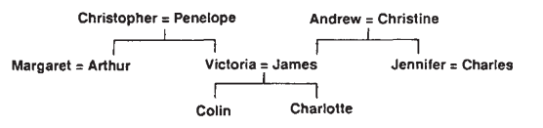
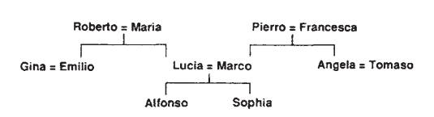
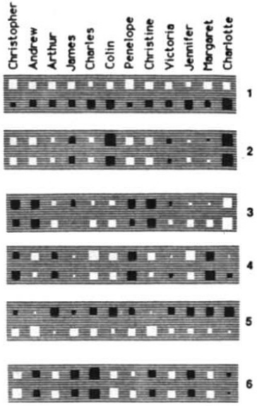
Un resultado interesante de este paper es que en las capas intermedias los pesos de algunas neuronas codifican información que no se da en forma explícita. La primera celda en este caso distingue si un individuo pertenece a la familia inglesa o la italiana.
El resto de las celdas distinguen características estructurales y tienen entonces poca variación entre las dos familias.
Se representan los pesos de cada activación entre la entrada y la 2da capa. Los integrantes de la familia inglesa están en la 1er fila.

Slide 17
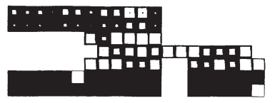




colin
Tiene tía
Se representan los pesos de cada activación entre la entrada y la 2da capa. Los integrantes de la familia inglesa están en la 1er fila.

Slide 18
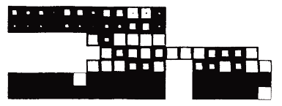
colin
Tiene tía
Se representan los pesos de cada activación entre la entrada y la 2da capa. Los integrantes de la familia inglesa están en la 1er fila.

Slide 19
colin
Tiene tía
Se representan los pesos de cada activación entre la entrada y la 2da capa. Los integrantes de la familia inglesa están en la 1er fila.

Slide 20
Cómo se puede usar esto entonces?

Slide 21

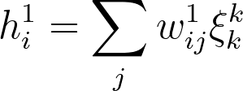
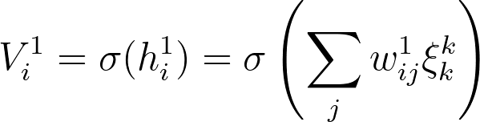
Se elige el patrón μ y se obtienen los valores de la capa de entrada: ξk
Luego se calculan los valores de la primer capa oculta: V1¹
Input layer
1rst
hidden layer

Slide 22




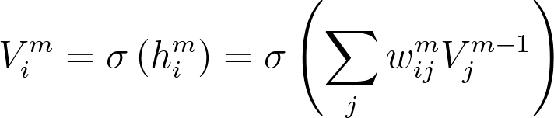


Para dos capas intermedias
Se parece a un perceptrón,
Pero la activación debe ser una función continua

Slide 23

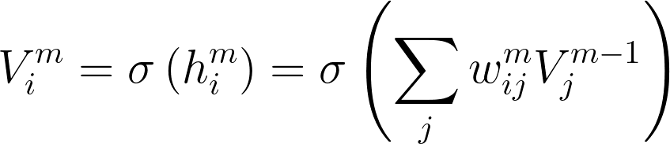
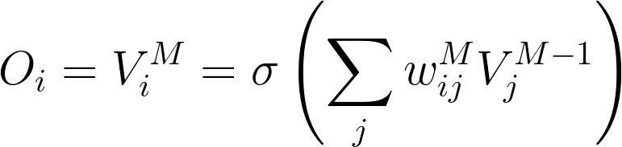
Se calcula la salida para la última capa

Slide 24




Salida actual
Salida deseada
A partir de la salida de la última capa, se pueden obtener los deltas de la capa de salida
Salida deseada
Salida actual

Slide 25


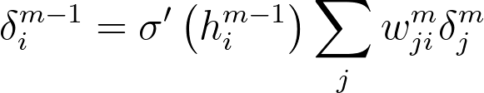

Se computan los deltas restantes de las capas precedentes propagando el error hacia atrás
Para m=M,M-1,....,2 hasta obtener un delta para cada neurona

Slide 26


Finalmente se actualizan los pesos sinápticos usando
Se repite el mismo procedimiento para todos los patrones μ = 1, 2 … p

Slide 27

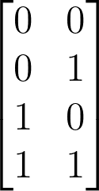



Ejemplo: XOR
Patrones de entrada
Salida deseada

Slide 28



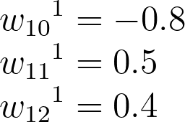
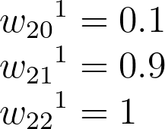
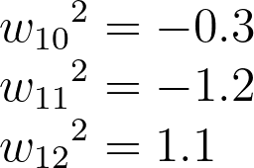






1- Se inicializan los pesos sinápticos de la red con valores aleatorios pequeños.

Slide 29
1- Se inicializan los pesos sinápticos de la red con valores aleatorios pequeños.
2- Se elige un patrón y se inicializa la capa inicial

Slide 30
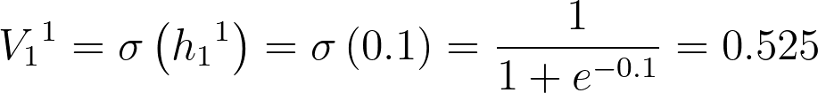
1- Se inicializan los pesos sinápticos de la red con valores aleatorios pequeños.
2- Se elige un patrón y se inicializa la capa inicial
3- Se calculan los valores de la capa oculta.
3- Se calculan los valores de la capa oculta.

Slide 31
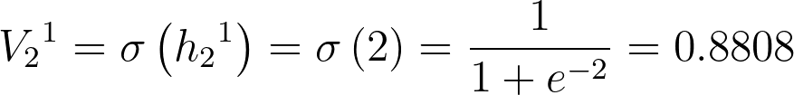
1- Se inicializan los pesos sinápticos de la red con valores aleatorios pequeños.
2- Se elige un patrón y se inicializa la capa inicial
3- Se calculan los valores de la capa oculta.
3- Se calculan los valores de la capa oculta.

Slide 32
4- Se calcula el valor de la etapa de salida

Slide 33

4- Se calcula el valor de la etapa de salida
5- Se calcula el delta de la etapa de salida

Slide 34


6- Se calculan los deltas restantes propagando hacia atrás.

Slide 35


6- Se calculan los deltas restantes propagando hacia atrás.

Slide 36
7- Se calcula la variación de los pesos sinápticos eligiendo un η fijo.

Slide 37

7- Se calcula la variación de los pesos sinápticos eligiendo un η fijo.

Slide 38

7- Se calcula la variación de los pesos sinápticos eligiendo un η fijo.

Slide 39

7- Se calcula la variación de los pesos sinápticos eligiendo un η fijo.

Slide 40
7- Se calcula la variación de los pesos sinápticos eligiendo un η fijo.
8- Se actualizan los pesos sinápticos.

Slide 41
The end

